Slide 1


Slide 2
PHÒNG GIÁO DỤC VÀ ĐÀO TẠO HUYỆN TIÊN LÃNG
HỘI THI GIÁO VIÊN DẠY GIỎI CẤP HUYỆN
TIẾNG VIỆT 1
Bài 67. uôc uôt
Họ và tên giáo viên: Trần Thu Hà
Đơn vị công tác: Trường Tiểu học Tiên Thanh

Slide 3





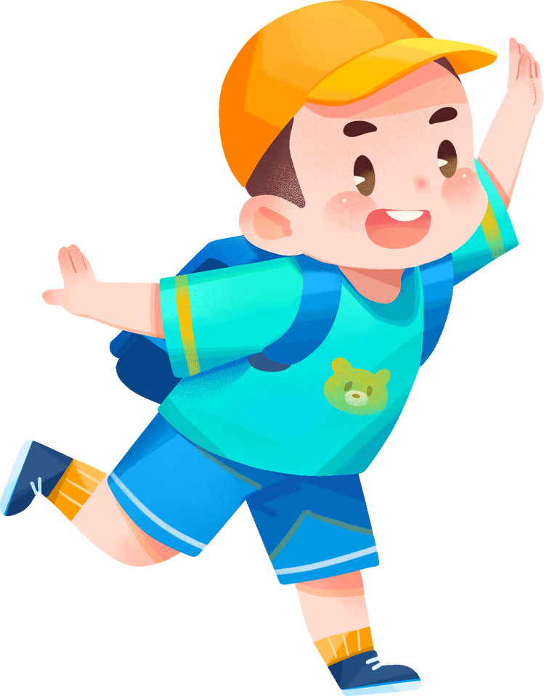
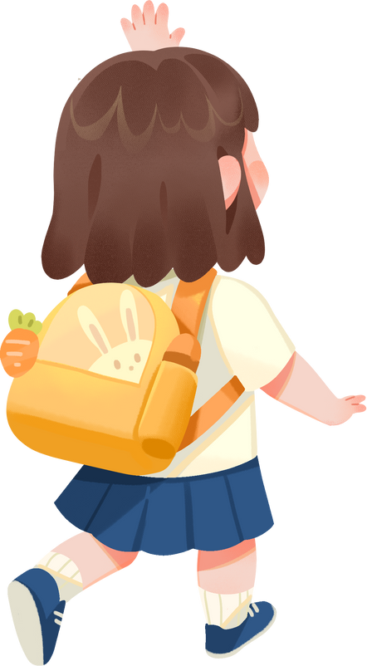





KHỞI ĐỘNG

Slide 4


Slide 5
TRÒ CHƠI
BỨC TRANH BÍ ẨN

Slide 6
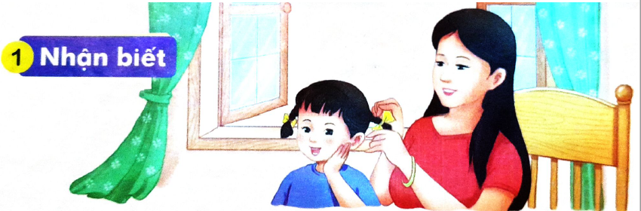




Trò chơi:
BỨC TRANH BÍ ẨN
Mẹ vuốt tóc và buộc nơ cho Hà.
Mẹ vuốt tóc và buộc nơ cho Hà.
1
2
3
4
BÀI HỌC

Slide 7

con suối
TRỞ LẠI

Slide 8

quả muỗm
TRỞ LẠI

Slide 9

buổi sáng
TRỞ LẠI

Slide 10



uôi
Buổi sớm mai, ông mặt trời nhô lên từ biển.
TRỞ LẠI

Slide 11


2. Đọc
uôc
uôt
b
uôc
buộc
uôc
uôc
uôc
cuốc
luộc
ruốc
uôc
thuộc
uôt
ruột
buốt
muốt
uôt
uôt
tuột
uôt

Slide 12
ngọn đuốc
uôc

Slide 13
viên thuốc
uôc

Slide 14
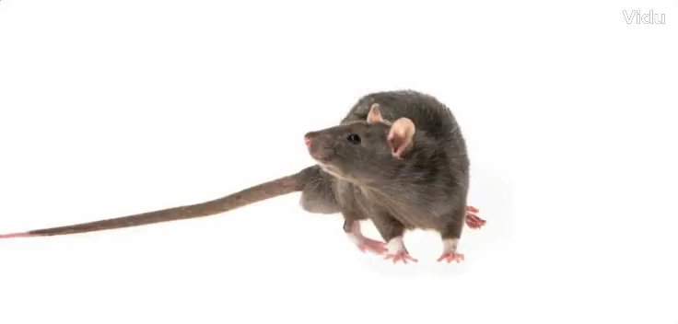
con chuột
uôt

Slide 15
2. Đọc
ngọn đuốc
viên thuốc
con chuột

Slide 16
2. Đọc
uôc
uôt
b
uôc
buộc
cuốc
luộc
ruốc
thuộc
buốt
muốt
ruột
tuột
ngọn đuốc
viên thuốc
con chuột

Slide 17
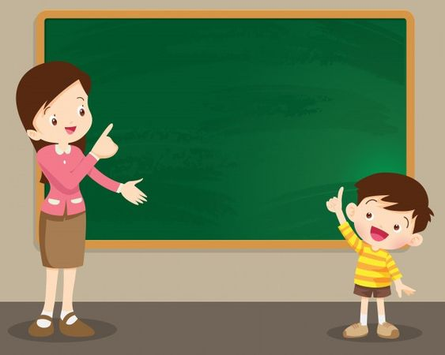
Viết bảng

Slide 19

3
Viết
Ď″
ĎŌ
wgŧ đuǬ
cΪ εuŎ

Slide 20
3
Viết
Ď″
ĎŌ

Slide 21


Slide 22


Slide 24
3
Viết
wgŧ đuǬ
cΪ εuŎ

Slide 25


Slide 27



Trân trọng cảm ơn!
KÝnh chóc quý thÇy c« gi¸o m¹nh khoÎ !
Chóc c¸c em ch¨m ngoan häc giái!

Slide 28

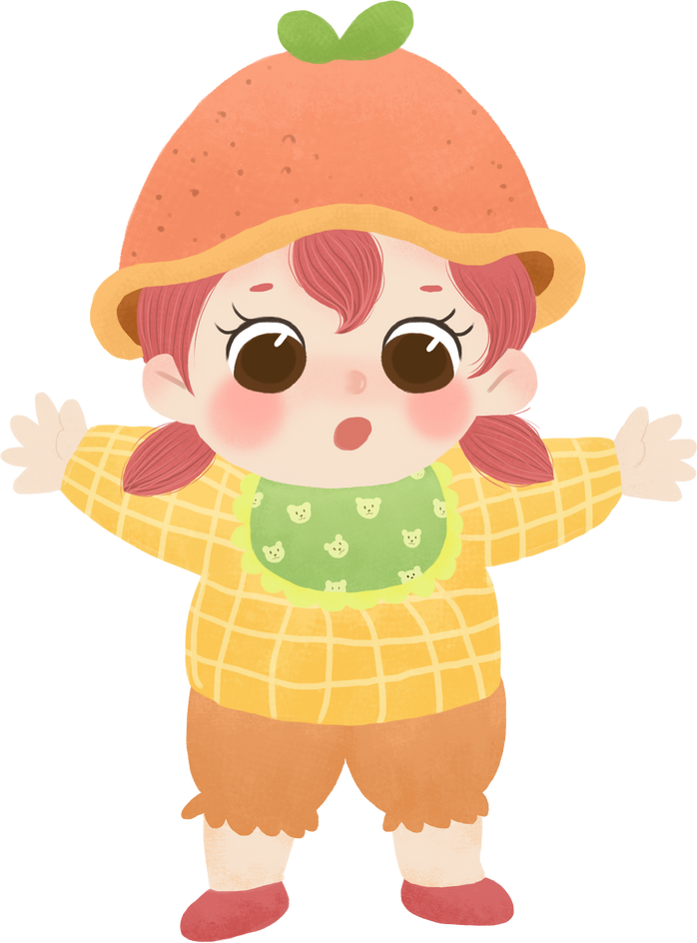

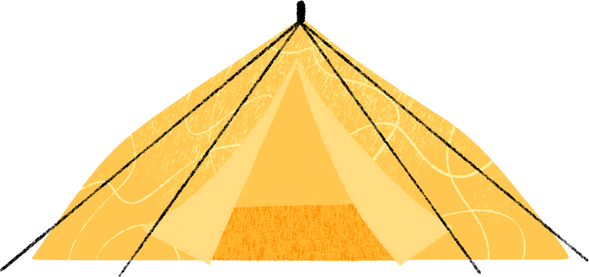

RECOGNIZING THE SIGNS OF BULLYING
It's crucial to recognize the signs of bullying:
Withdrawal from social interaction
Changes in mood, behavior, sleep, or appetite
Avoidance of certain situations, such as refusing to go to school
Unexplained injury or loss of property

Slide 29
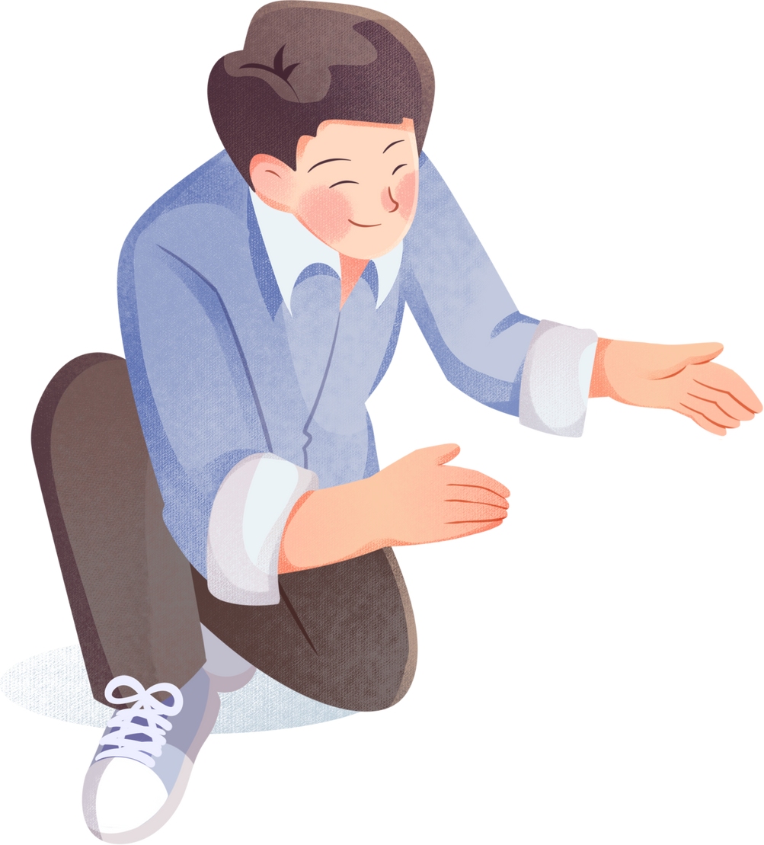
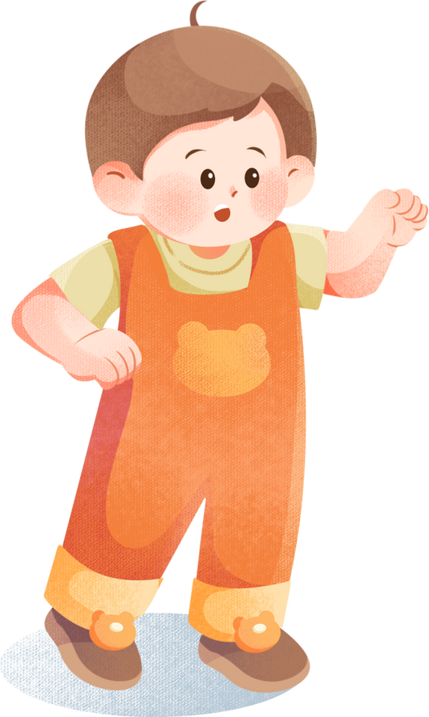



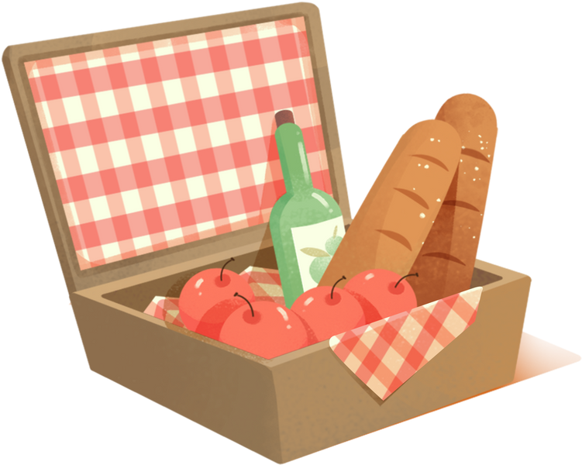


PREVENTIVE MEASURE
It's crucial to recognize the signs of bullying:
EDUCATION
Teach empathy and respect from an early age.
POLICY
Set clear rules and consequences regarding bullying.
OPEN COMMUNICATION
Create a safe environment where children and adults feel comfortable reporting bullying.

Slide 30


-at Family
rat
sat
Pat
hat
mat
fat
cat
bat
bat

Slide 31


-ag Family
bag
tag
wag
rag
gag
zag
jag
lag
hag

Slide 32
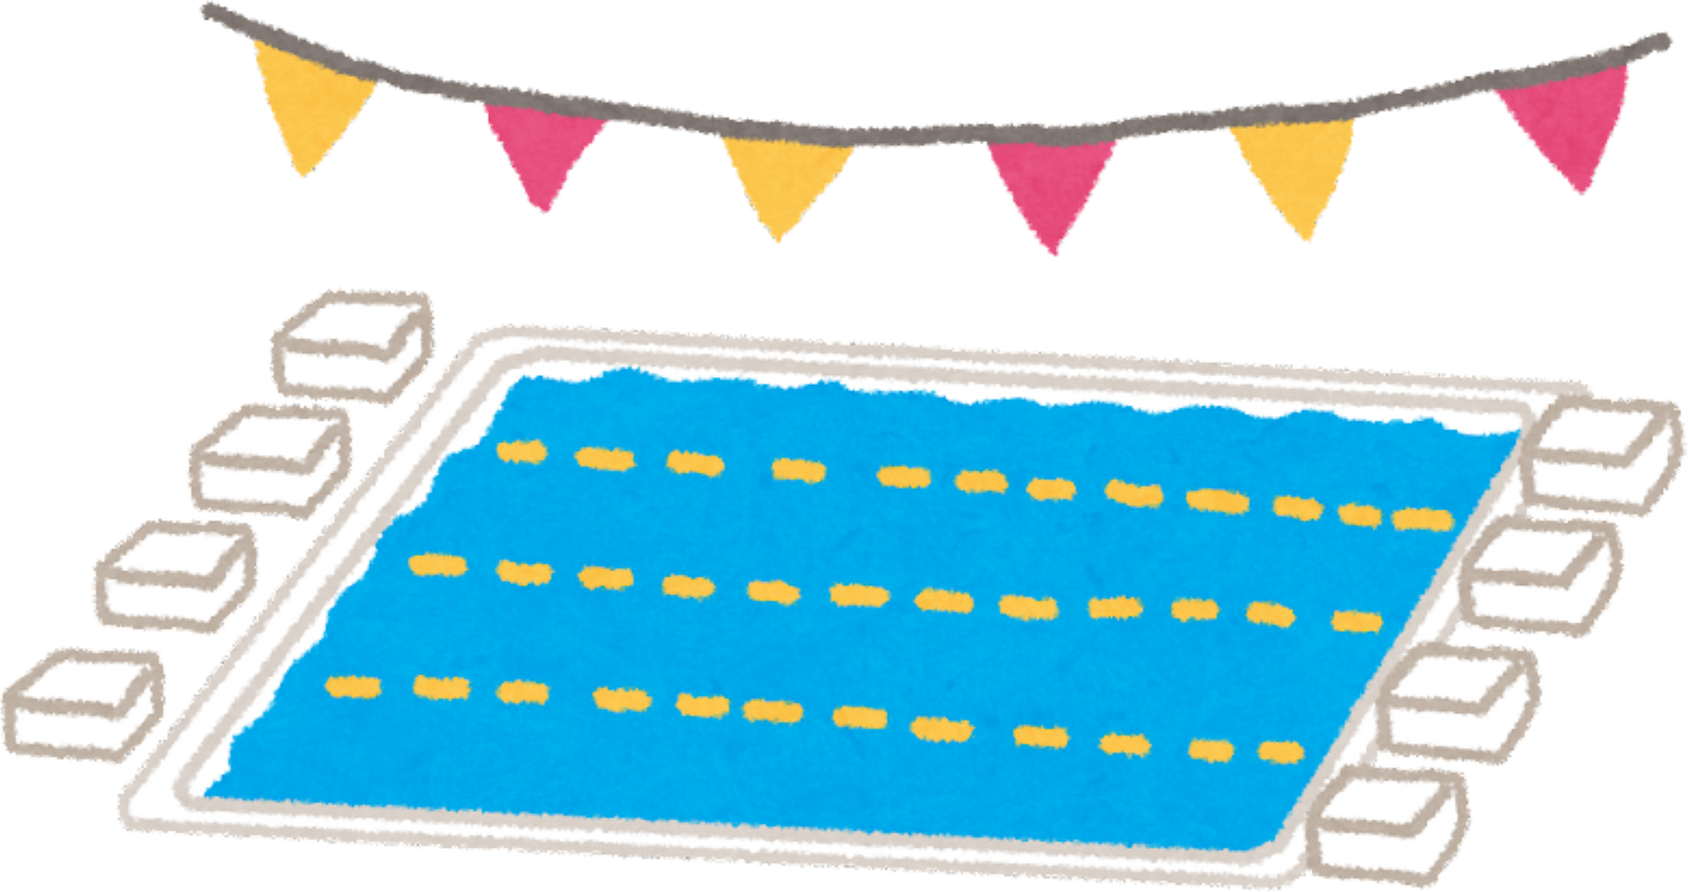
-ar Family
car
jar
war
bar
far
par
tar
mar
lar

Slide 33

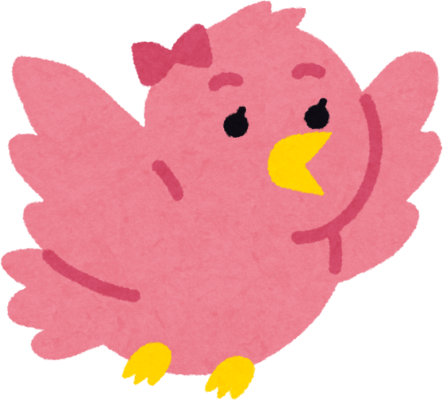
-ap Family
cap
rap
map
nap
tap
yap
gap
lap
sap

Slide 34
-an Family
fan
ran
fan
ban
man
can
tan
pan

